Slide 1
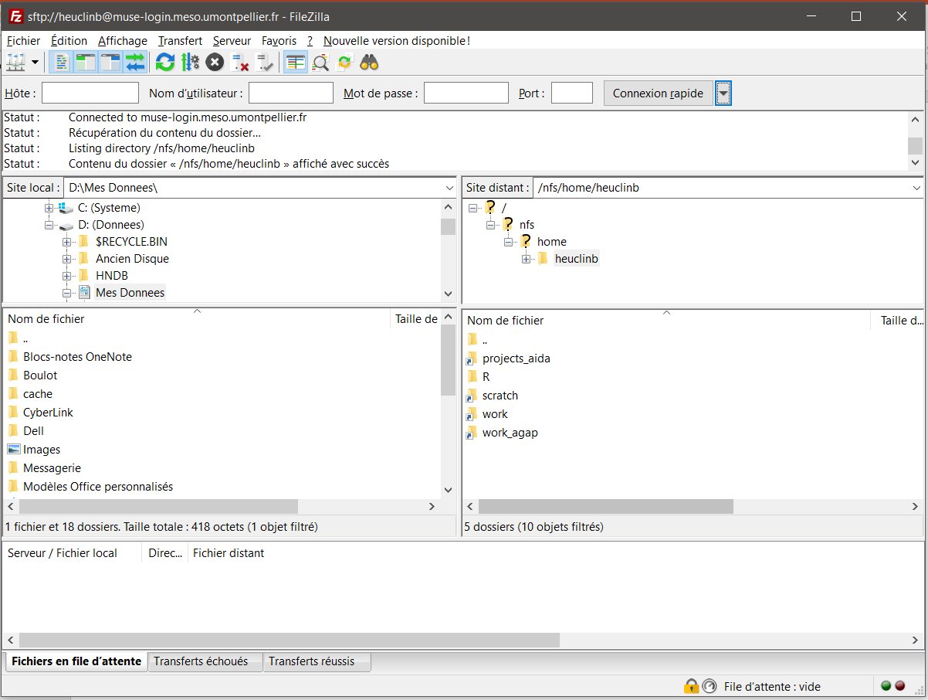
zone de connexion
zone d’informations générales
données sur le cluster
données sur la machine locale
zone d’information sur les données en cours de transfert

